Slide 1


Tiết 38: ÔN TẬP CHƯƠNG I(tiếp)
NHIỆT LIỆT CHÀO MỪNG
QUÝ THẦY CÔ VÀ CÁC EM HOC SINH LỚP .

Slide 2
Các khẳng định sau đúng hay sai?Nếu sai hãy giải thích:
a) Số nguyên tố là số tự nhiên lớn hơn 1, chỉ có hai ước là 1 và chính nó.
b) Hợp số là số tự nhiên lớn hơn 1, có nhiều hơn hai ước.
c) Mọi số nguyên tố đều là số lẻ.
d) Mọi số tự nhiên hoặc là số nguyên tố hoặc là hợp số.
e) Hai số nguyên tố cùng nhau là hai số có ƯCLN bằng 1.
Đ
Đ
S
S
Đ

Slide 3
Ước chung lớn nhất của hai hay nhiều số là số lớn nhất trong tập hợp các ước chung của các số đó.
Bội chung nhỏ nhất của 2 hay nhiều số là số nhỏ nhất khác 0 trong tập hợp các bội chung của các số đó.

Slide 4
*Điền từ thích hợp vào chỗ trống để hoàn
thành các bước tìm ƯCLN bằng cách phân
tích các số ra thừa số nguyên tố.
Cách tìm
Muốn tìm ƯCLN của hai hay nhiều số lớn hơn 1,ta
thực hiện ba bước sau :
thừa số nguyên tố.
Bước 1: Phân tích mỗi số ra ........................
Bước 2: Chọn ra các thừa số nguyên tố .........
Bước 3: Lập ..... các thừa số đã chọn ,
mỗi thừa số lấy với số mũ ...............của nó.
Tích đó là ............phải tìm.
chung
tích
nhỏ nhất
ƯCLN

Slide 5
*Điền từ thích hợp vào chỗ trống để hoàn
thành các bước tìm BCNN bằng cách phân
tích các số ra thừa số nguyên tố.
Cách tìm
Muốn tìm BCNN của hai hay nhiều số lớn hơn 1,ta
thực hiện ba bước sau :
thừa số nguyên tố.
Bước 1: Phân tích mỗi số ra ........................
Bước 2: Chọn ra các thừa số nguyên tố .........
Bước 3: Lập ..... các thừa số đã chọn ,
mỗi thừa số lấy với số mũ ............... của nó.
Tích đó là ............ phải tìm.
chung và riêng.
tích
lớn nhất
BCNN

Slide 6
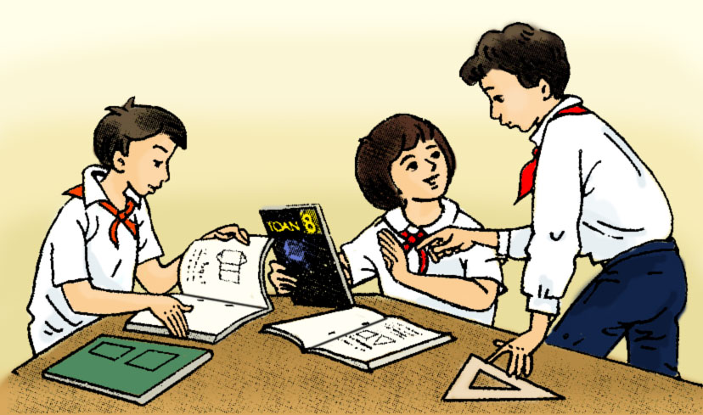
So sánh cách tìm ƯCLN và BCNN
ƯCLN | BCNN
Bước 1: Phân tích mỗi số ra thừa số nguyên tố. Bước 2: Chọn ra các thừa số nguyên tố: Bước 3: Lập tích các thừa số đã chọn mỗi thừa số lấy với số mũ:
Chung
Chung và riêng
Nhỏ nhất
Lớn nhất
Notes:
6. So Sánh cách tìm ƯCLN và BCNN

Slide 7
Bài 166(SGK/T63) Viết các tập hợp sau bằng cách liệt kê các phần tử
a) A = { x ∈N / 84  x ; 180  x và x > 6 }
Vì x là số tự nhiên, 84  x ; 180  x nên x ∈ ƯC(84,180)
Ta có: 84 = 2².3.7 ; 180 = 2². 3².5
ƯCLN (84,180) = 12
ƯC(84,180) = Ư(12)={1;2;3;4;6;12 }
Mà x > 6 nên x=12. Vậy A = { 12 }
b) B = { x ∈ N / x  12 ; x  15 ; x  18 và 0 < x < 300}
Vì x là số tự nhiên, x  12 ; x  15 ; x  18 nên x ∈ BC (12; 15;18 )
Ta có: 12 = 2².3 ; 15 = 3.5 ;18 = 2.3²
BCNN ( 12;15;18) = 180
BC (12;15;18 ) =B(180) = { 0;180;360… }
Mà 0 < x < 300 nên x=180. Vậy B = { 180 }

Slide 8
Bài 167(SGK/T63): Một số sách khi xếp thành từng bó 10 quyển, 12 quyển hoặc 15 quyển đều vừa đủ bó. Tính số sách đó biết rằng số sách trong khoảng từ 100 đến 150.
Gọi x là số sách (x N, 100<x<150)
Theo đề bài: x  10 ; x  12 ; x  15
Nên x ∈ BC (10; 12;15 )
Ta có: 10=2.5
12=2².3
15=3.5
=>BCNN(10; 12;15 )= 2².3.5= 60
=>BC(10; 12;15 ) = B(60)={0; 60; 120; 180; ...}
Mà 100<x<150 thì x=120(quyển)
Vậy số sách cần tìm là 120 quyển.

Slide 9

Có thể em chưa biết
Người ta chứng minh được rằng:
Ví dụ:
Ví dụ:

Slide 10
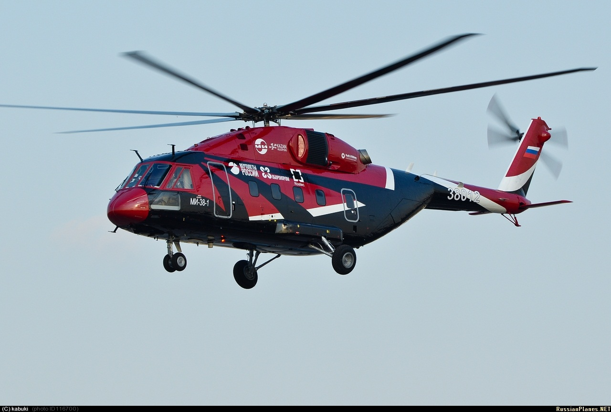
Bài 168 (SGK/T64): Máy bay trực thăng ra đời năm nào?
Máy bay trực thăng ra đời năm abcd.
Biết rằng: a không là số nguyên tố, cũng không là hợp số;
b là số dư trong phép chia 105 cho 12;
c là số nguyên tố lẻ nhỏ nhất;
d là trung bình cộng của b và c.

Slide 11
*a không là số nguyên tố cũng không là hợp số thì a=0 hoặc a=1.
Vì abcd là một số có bốn chữ số nên a≠0. Do đó a=1.
*b là dư trong phép chia 105 cho 12 nên b=9.
*c là số nguyên tố lẻ nhỏ nhất nên c=3.
*d là trung bình cộng của b và c nên
d=(b+c) :2=(9+3) :2=12 :2 =6
Vậy máy bay trực thăng ra đời năm 1936

Slide 12
TRÒ CHƠI GIẢI Ô CHỮ
Đây là một trong những phong trào thi đua của học sinh góp phần chào mừng ngày Nhà Giáo Việt Nam
1 ) Tìm ƯCLN (12,36,48)
2 ) Tìm BCNN (8,9,1)
3) Tìm số tự nhiên lớn nhất có 2 chữ số là số nguyên tố.
4) Tổng132+ 420 là số nguyên tố hay hợp số?
KẾT QUẢ
12
KẾT QUẢ
72
KẾT QUẢ
97
KẾT QUẢ
Hợp số
H | O | C | T | O | T

Slide 13
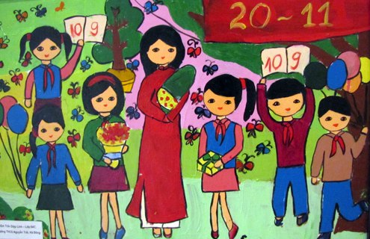
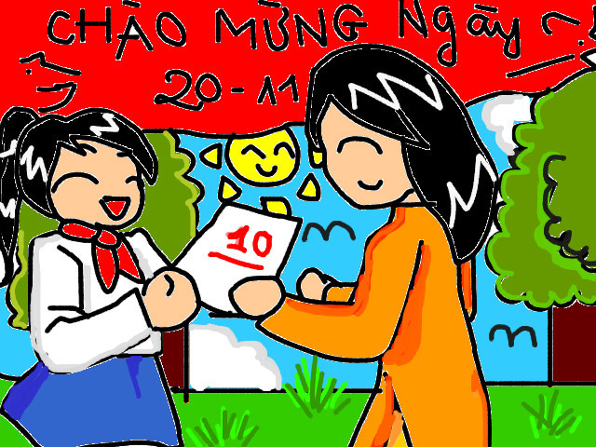
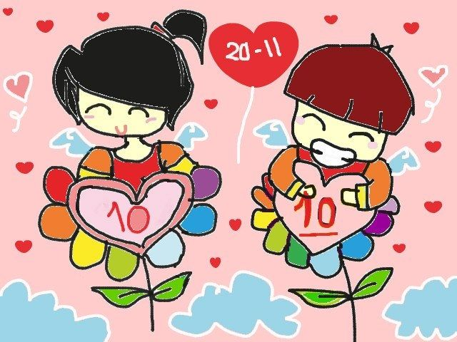
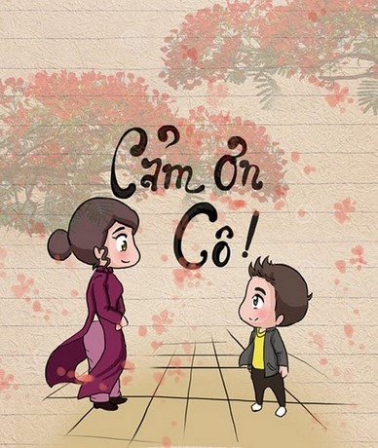
HỌC TỐT

Slide 14
CÁC KIẾN THỨC CHÍNH TRONG CHƯƠNG I
Ôn tập bổ túc về số tự nhiên
1. Các phép tính: cộng, trừ, nhân, chia, nâng lên luỹ thừa
2. Tính chất chia hết. Dấu hiệu chia hết cho 2,3,5,9
3. Số nguyên tố, hợp số
4. ƯCLN-
BCNN

Slide 15
HƯỚNG DẪN VỀ NHÀ
Ôn tập và hệ thông các kiến thức chương I.
Làm bài tập 165,169 (SGK),
201,202,207,208,209,212,216 (SBT)
- Tiết sau: Kiểm tra 1 tiết

Slide 16
CHÂN THÀNH CẢM ƠN QUÝ THẦY CÔ VÀ CÁC EM HỌC SINH!

Slide 17
Bài 165(SGK, T63): Gọi P là tập hợp các số nguyên tố. Điền kí hiệu hoặc thích hợp vào ô vuông:
P
P
P
P
P
P

Slide 18
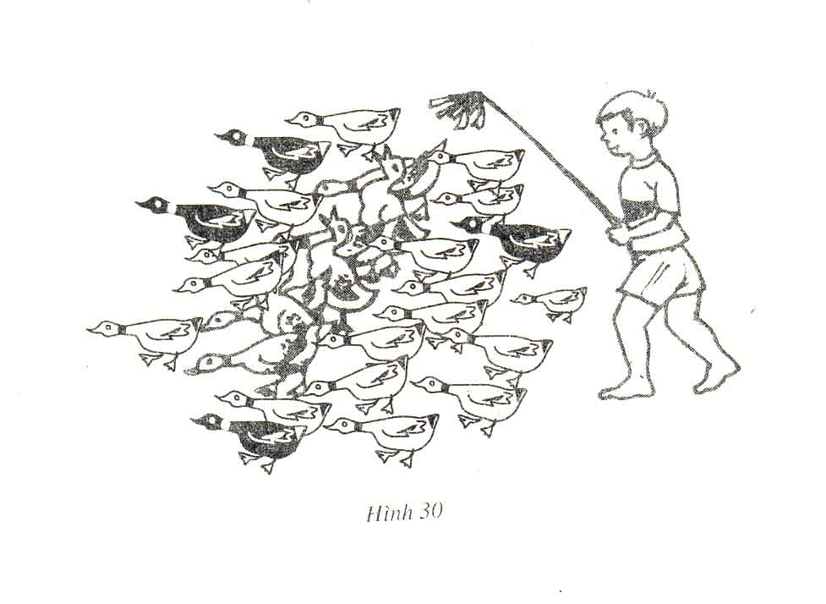
Bài 169. Đố :
Bé kia chăn vịt khác thường
Buộc đi cho được chẵn hàng mới ưa.
Hàng 2 xếp thấy chưa vừa,
Hàng 3 xếp vẫn còn thừa 1 con,
Hàng 4 xếp cũng chưa tròn,
Hàng 5 xếp thiếu 1 con mới đầy,
Xếp thành hàng 7 đẹp thay !
Vịt bao nhiêu ? Tính được ngay mới tài !
(Biết số vịt chưa đến 200 con)

